Slide 1
Final Project
Data Science Fundamental
Digital Talent Scholarship Kementerian Komunikasi dan Digital
Presented by : Mustika Putri M
No. Registrasi : 19996921320-23
Asal Instansi : BPS Kabupaten Lampung Timur
Data Science Fundamental
Government Transformation Academy
2024
Notes:
Cover 2

Slide 2
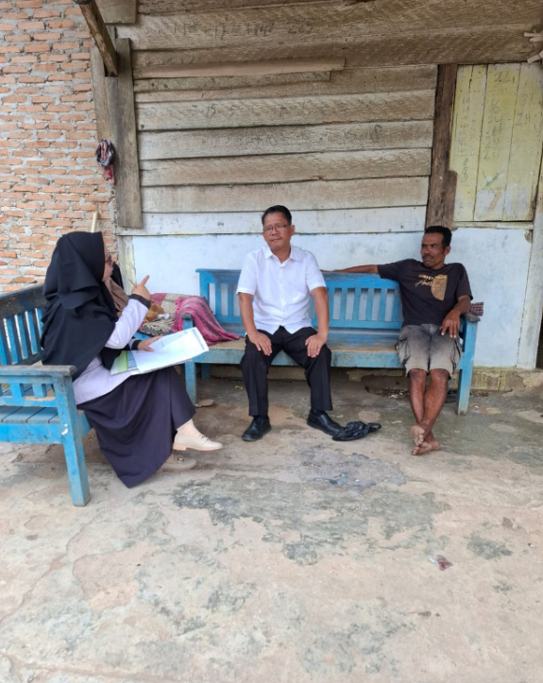
Business Understanding
Pada tahun 2022 Kabupaten Lampung Timur juga disebut sebagai salah kabupaten dengan kemiskinan ekstrem terbesar ketiga di Lampung Tahun 2022.
Kemiskinan energi menunjukkan kurangnya akses terhadap bahan bakar, terutama energi bersih. Umumnya energi dipasok oleh infrastruktur yang menandakan kemampuan dan keuangan pemerintah
.
Berbanding terbalik dengan nilai dari Indeks Pembangunan Manusia yaitu tahun 2021-2022 sebesar 70.12. IPM menceriminkan bagaimana penduduk dapat mengakses hasil pembangunan dalam memperoleh pendapatan, kesehatan, pendidikan, dan kebutuhan lainnya.
Tujuan:
Memberikan gambaran kondisi kemiskinan di kabupaten lampung timur dilihat dari perspektif aksesibilitas dan keterjangkauan energi serta variabel apa saja yang berkontribusi besar terhadap pengelompokkan kemiskinan
Metode:
Metode klasifikasi

Slide 3
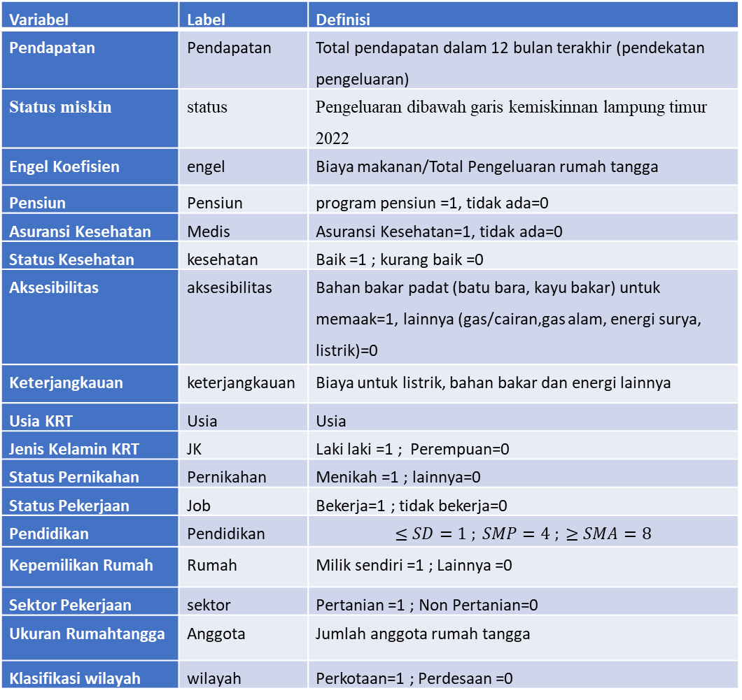
Variabel | Label | Definisi
Pendapatan | Pendapatan | Total pendapatan dalam 12 bulan terakhir (pendekatan pengeluaran)
Status miskin | status | Pengeluaran dibawah garis kemiskinnan lampung timur 2022
Engel Koefisien | engel | Biaya makanan/Total Pengeluaran rumah tangga
Pensiun | Pensiun | program pensiun =1, tidak ada=0
Asuransi Kesehatan | Medis | Asuransi Kesehatan=1, tidak ada=0
Status Kesehatan | kesehatan | Baik =1 ; kurang baik =0
Aksesibilitas | aksesibilitas | Bahan bakar padat (batu bara, kayu bakar) untuk memaak=1, lainnya (gas/cairan,gas alam, energi surya, listrik)=0
Keterjangkauan | keterjangkauan | Biaya untuk listrik, bahan bakar dan energi lainnya
Usia KRT | Usia | Usia
Jenis Kelamin KRT | JK | Laki laki =1 ; Perempuan=0
Status Pernikahan | Pernikahan | Menikah =1 ; lainnya=0
Status Pekerjaan | Job | Bekerja=1 ; tidak bekerja=0
Pendidikan | Pendidikan | $$≤SD=1 ; SMP=4 ; ≥SMA=8$$
Kepemilikan Rumah | Rumah | Milik sendiri =1 ; Lainnya =0
Sektor Pekerjaan | sektor | Pertanian =1 ; Non Pertanian=0
Ukuran Rumahtangga | Anggota | Jumlah anggota rumah tangga
Klasifikasi wilayah | wilayah | Perkotaan=1 ; Perdesaan =0
Data Understanding
Sumber : Badan Pusat Statistik
Kondisi:17 atribut, 870 row

Slide 4
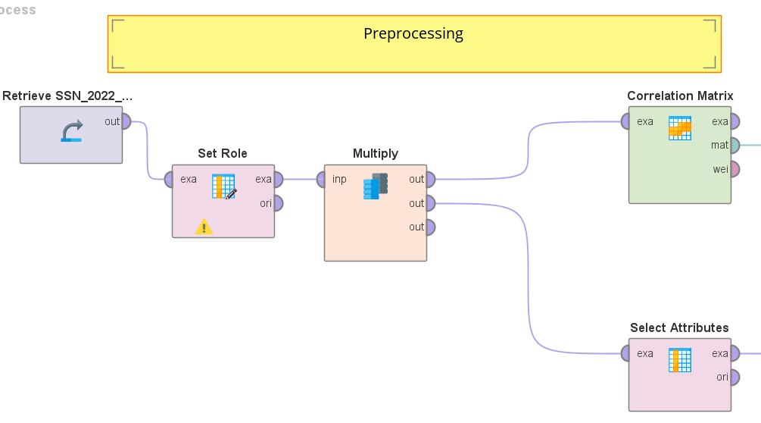
Data Preparation
Melakukan Import data SSN_2022_1804.CSV
Set role:
Tahun → id
kab → id
renum → id
status → label
3. Pengecekkan missing value dan/atau inconsistent data. Hasilnya menunjukkan tidak ada missing value dan inconsistent data
4. Melakukan encoding nominal to numerical dan pengecekkan matriks korelasi antar variable. Hasilnya menunjukkan bahwa bahwa terdapat variable yang terindentifikasi ? . Ketika di cek visualisasinya semuanya berkode 1 sehingga tidak menunjukkan perbedaan kepada variable apapun. Solusi yang dilakukan adalah mendrop atribut medis dari analisis
5. Atribut pensiun dan jaminan serta rumah dan listrik berkorelasi 1. oleh karena itu hanya salah satu atribut sang yang akan digunakan yaitu atribut jaminan.

Slide 5
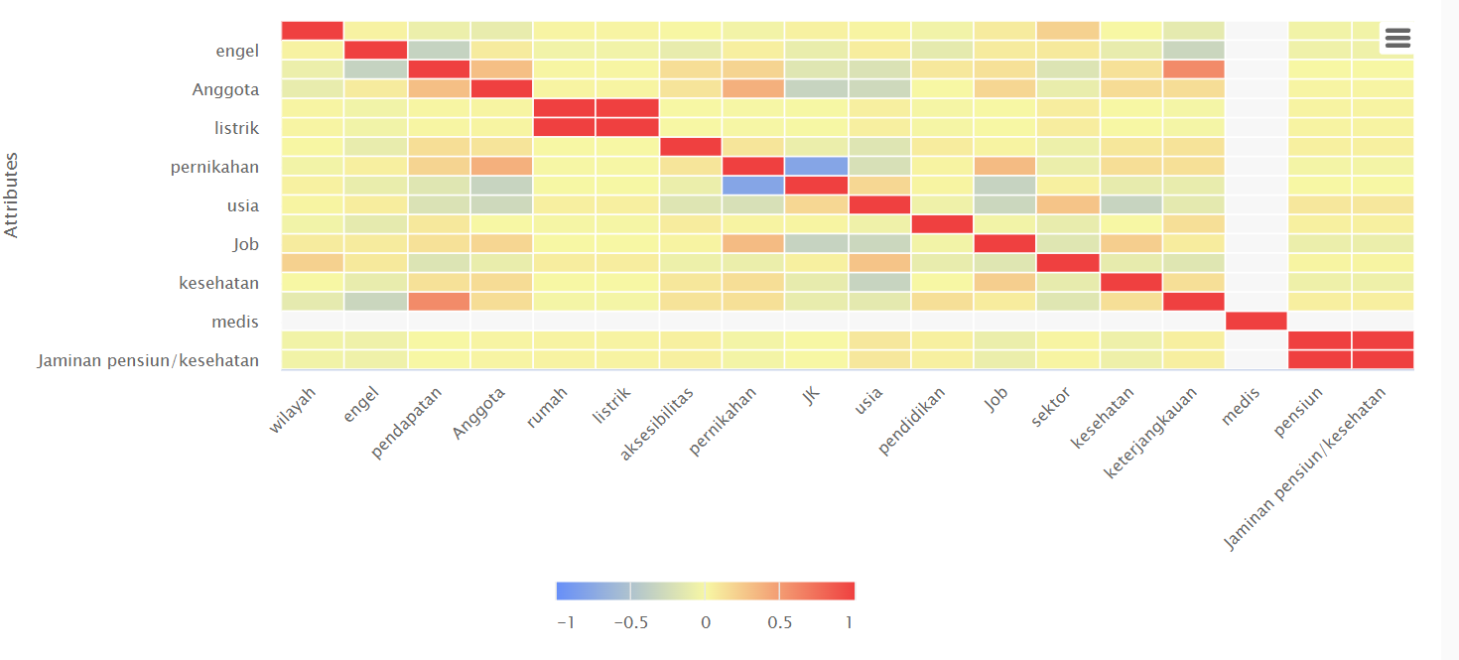
Correlation Matriks

Slide 6
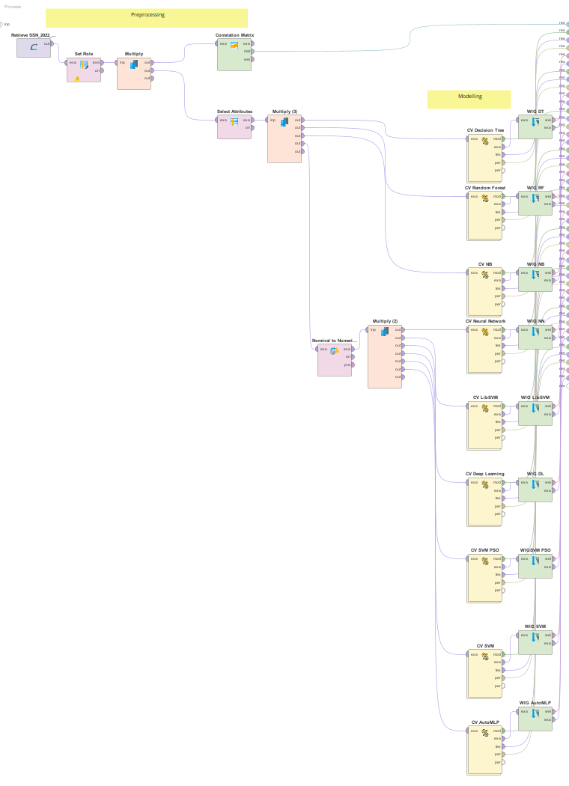
Modeling KE-1
Melakukan pemodelan dengan metode Naïve Bayes, Decision Tree, dan Support Machine Vector (SVM, LibSVM, SVM PSO) Random Forest, Neural Network, Deep Learning, dan AutoMLP)
number of folds: 40
sampling type: Stratified sampling
Membandingkan performance berdasarkan akurasi, presisi, recall, dan RMSE dan menentukan metode terbaik
Melakukan analisis terhadap hasil weight by information gain yang sudah di normalize pada metode terpilih dan melakukan select atribut yang memiliki bobot tinggi namun tetap menjaga simplicity (6 atribut)

Slide 7
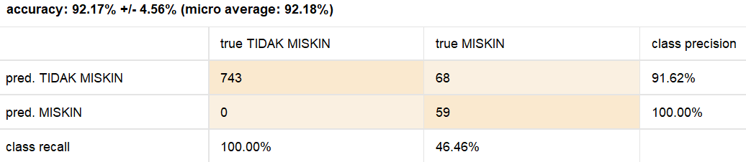
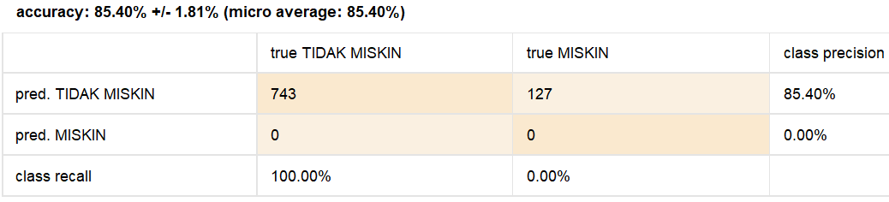
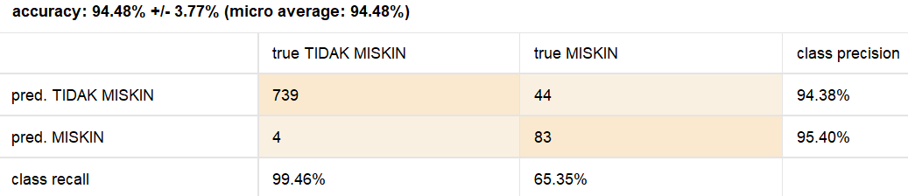
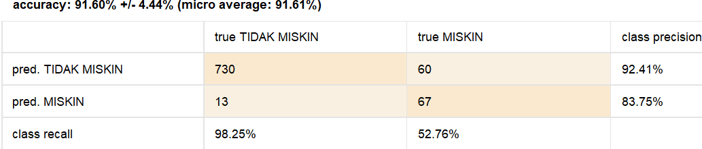
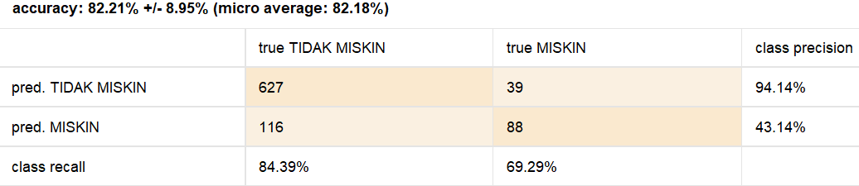
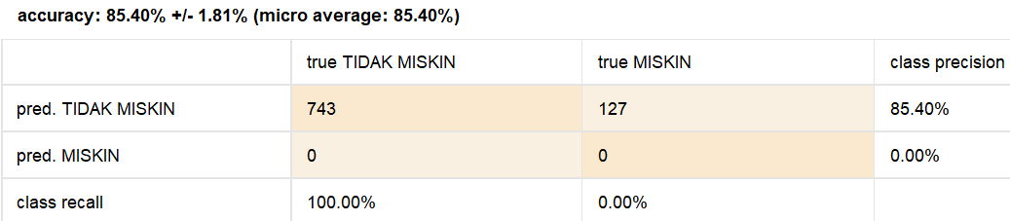
Evaluasi Modeling KE-1
Decision Tree
SVM PSO
root_mean_squared_error: 0.255
root_mean_squared_error: 0.387
Random Forest
SVM
root_mean_squared_error: 0.208
root_mean_squared_error: 0.260
Naïve Bayes
LibSVM
root_mean_squared_error: 0.366
root_mean_squared_error: 0.387

Slide 8
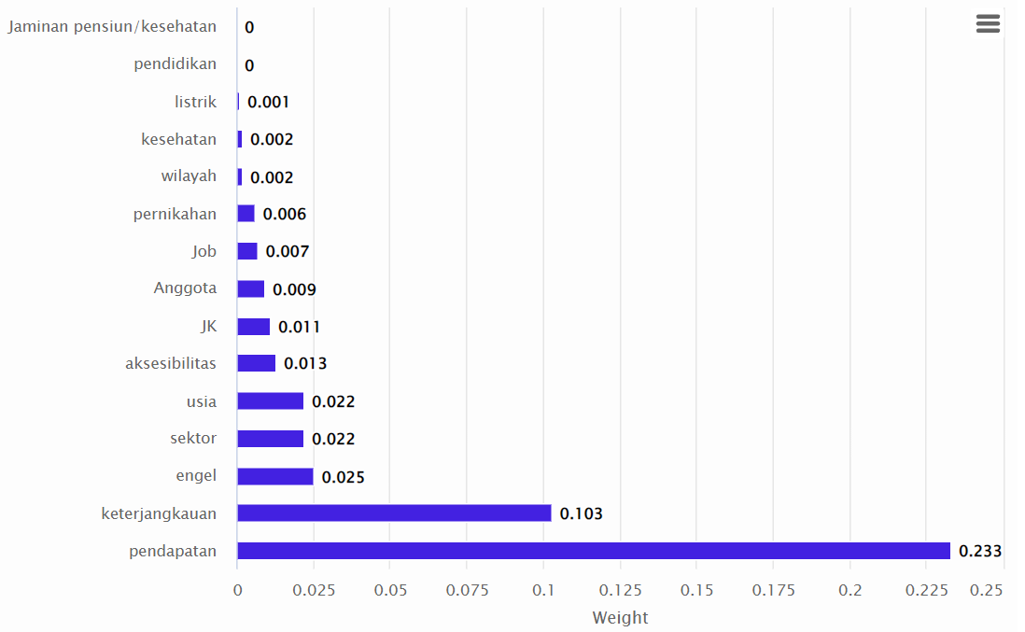
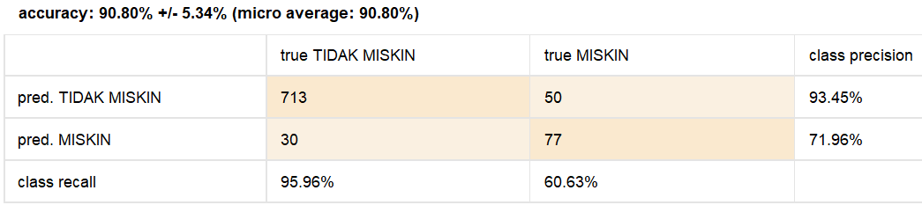

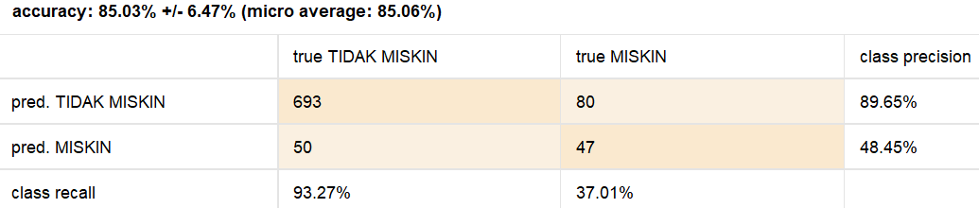
Evaluasi Modeling KE-1
Neural Network
root_mean_squared_error: 0.257
Deep Learning
root_mean_squared_error: 0.153
Auto MLP
Kesimpulan:
Metode Deep Learning yang lebih baik!
Deep Learning: Activation Tanh
MSE: 0.016045202
R^2: 0.8712963
AUC: 0.99793875
root_mean_squared_error: 0.317

Slide 9
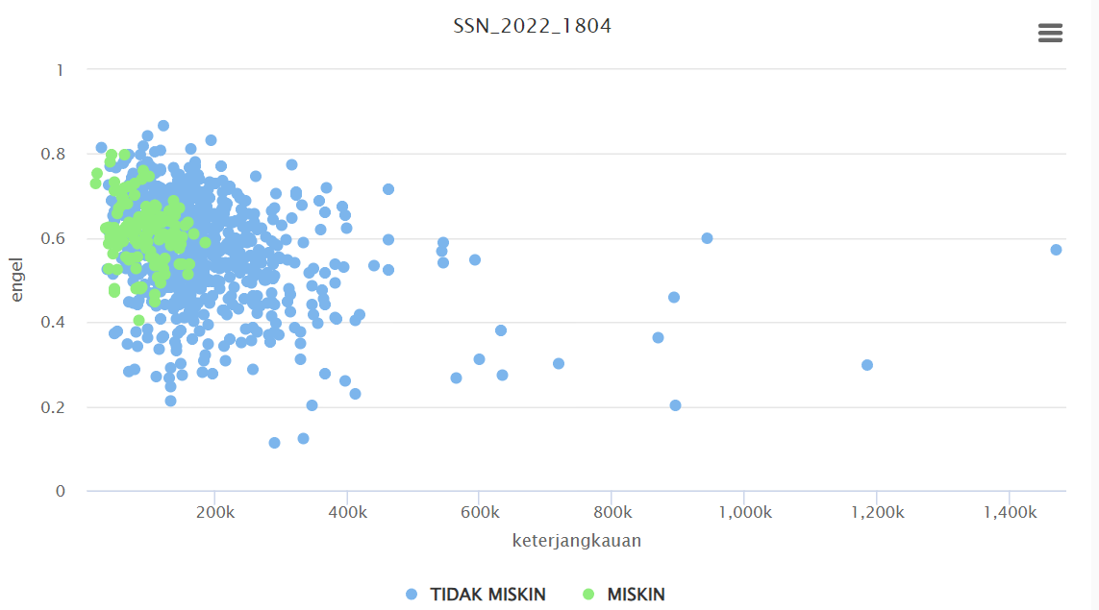
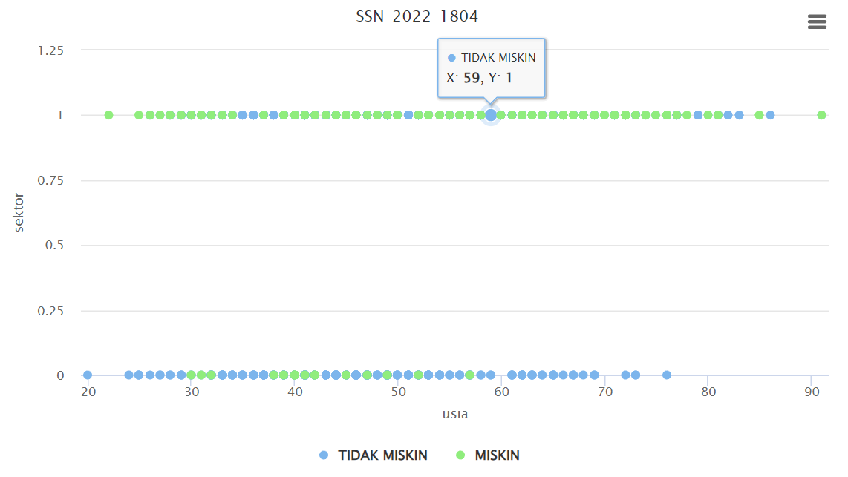
Insight:
Metode Deep Learning yang lebih baik!
Model deep learning ini menunjukkan performa cukup bagus untuk tugas klasifikasi kemiskinan Dengan AUC (0.9986).
Jika dilihat dari visualisasinya menunjukkan bahwa
Biaya Listrik, Bahan Bakar, dan Energi Lainnya Biaya energi yang tinggi membebani rumah tangga miskin, mengurangi daya beli mereka untuk kebutuhan dasar seperti pangan dan kesehatan.
Pendapatan Pendapatan rendah adalah indikator utama kemiskinan, menghambat kemampuan rumah tangga untuk memenuhi kebutuhan hidup dasar.
Koefisien Engel (Pengeluaran untuk Pangan) Koefisien Engel yang tinggi menunjukkan bahwa rumah tangga miskin menghabiskan sebagian besar pendapatan mereka untuk pangan, mengurangi kemampuan untuk memenuhi kebutuhan lain.
Pekerja di Sektor Pertanian Banyak pekerja di sektor pertanian terjebak dalam pekerjaan dengan produktivitas rendah dan pendapatan yang tidak memadai, sebagian besar disebabkan oleh kurangnya akses ke teknologi dan pasar yang adil.
Aksesibilitas (Penggunaan Bahan Bakar Memasak) Penggunaan bahan bakar yang tidak efisien atau berbahaya berdampak buruk pada kesehatan dan kualitas hidup rumah tangga miskin, terutama di pedesaan.
Usia Generasi muda yang kekurangan keterampilan dan usia lanjut dengan pensiun rendah lebih rentan terhadap kemiskinan.

Slide 10
Rekomendasi:
Subsidi Energi: Pemerintah dapat mempertimbangkan subsidi energi yang terarah, terutama untuk rumah tangga miskin. Subsidi ini dapat membantu meringankan beban biaya energi mereka.
Pemberian Upah Layak: Meningkatkan upah minimum di sektor-sektor yang banyak menggaji pekerja miskin (seperti pertanian dan manufaktur) untuk memastikan mereka dapat memenuhi kebutuhan dasar mereka
Mendorong Pola Konsumsi Sehat dan Terjangkau: Edukasi mengenai pola makan yang sehat dengan biaya rendah, serta akses ke pasar pangan yang lebih terjangkau,
Modernisasi pertanian dan akses pembiayaan: Memberikan akses pembiayaan yang lebih mudah kepada petani, termasuk kredit dengan bunga rendah untuk membeli alat pertanian atau bahan baku.
Penguatan Rantai Pasokan: Meningkatkan akses pasar bagi produk pertanian, termasuk pengembangan pasar yang adil dan pengurangan perantara dalam distribusi hasil pertanian, akan membantu petani mendapatkan harga yang lebih baik.
fasilitasi Ketenagakerjaan: Membuka jalur lebih banyak untuk program magang, pelatihan keterampilan yang relevan dengan kebutuhan pasar kerja modern, seperti keterampilan di bidang teknologi, manufaktur, atau sektor-sektor yang berkembang seperti ekonomi digital dan energi terbarukan

